Slide 1
Kan Transfüzyonu Komplikasyonları ve
Nakil Ünitesi Gözüyle Transfüzyon Desteği
Prof. Dr. İlhami BERBER
Aralık-2025

Slide 2
Neler Anlatacağım?
Kan Transfüzyonu Komplikasyonları
Nakil Ünitesi Gözüyle Transfüzyon Desteği
  Lökosit filtresi gerekliliği
  Işın
  CMV
  Eritrosit süspansiyonu
  Trombosit süspansiyonu
  ABO uyumsuz transfüzyon
  Granülosit süspansiyonu

Slide 3
Kan Transfüzyonu Komplikasyonları

Slide 4
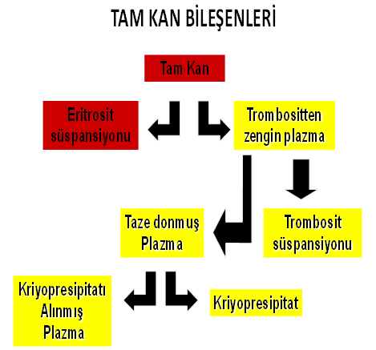

Slide 5
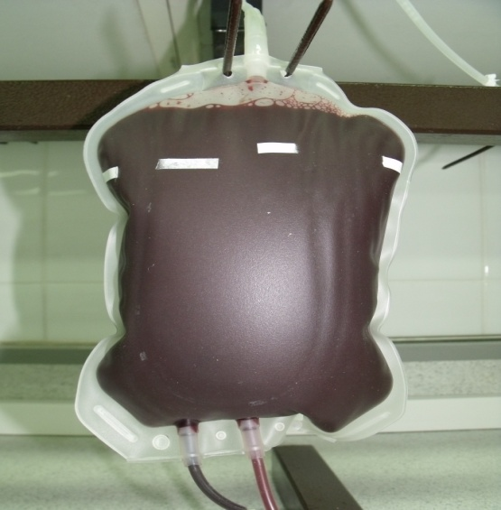
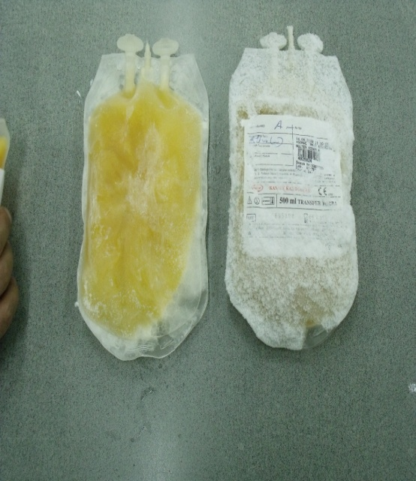
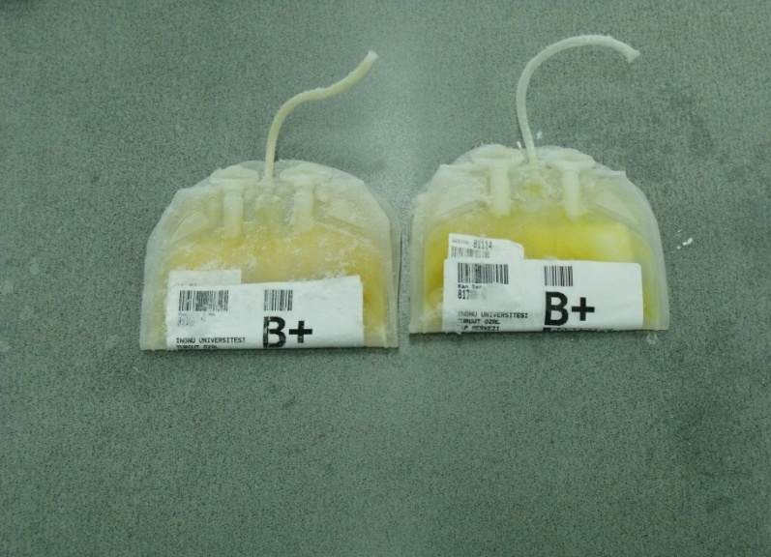
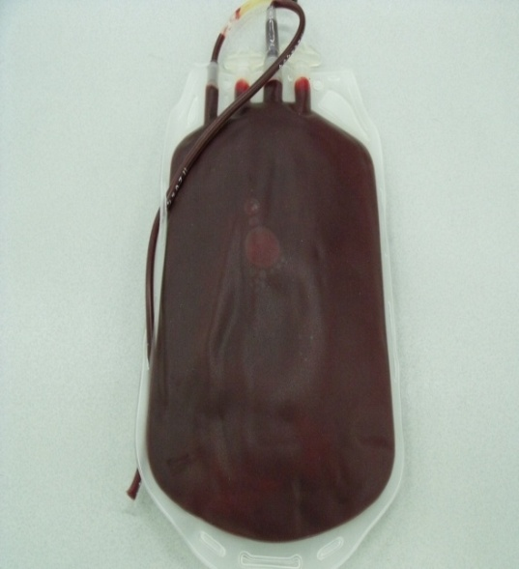
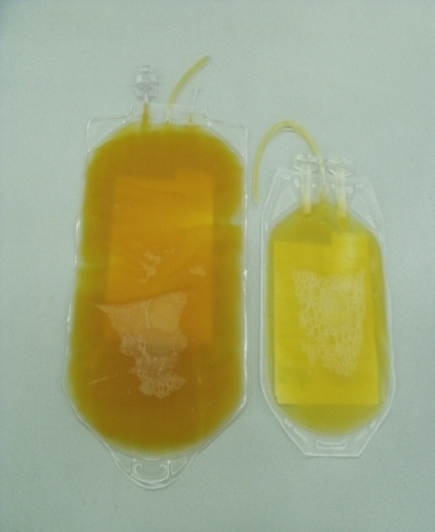
Kan ve kan ürünleri
Tam Kan

Slide 6
Transfüzyon komplikasyonları…Sıklık
Transfüzyon komplikasyonları
. Kan ve kan ürünlerine bağlı görülen transfüzyon reaksiyon sıklığı %1-3 oranındadır.
. Sık transfüzyonlarda ise bu oran %10’lara kadar çıkar.
. Gelişmiş ülkelerde transfüzyona bağlı ölüm oranı 1.000.000 tranfüzyonda 1-3’tür.
. Yaşamı tehdit eden reaksiyon oranları düşük olsa da ülkemizde yılda 2 milyondan fazla transfüzyon yapılıyor.

Slide 7
Transfüzyon komplikasyonları…Sınıflandırma
Transfüzyon komplikasyonları
I. İmmünolojik transfüzyon reaksiyonları
II. İmmünolojik olmayan transfüzyon reaksiyonları
Veya
I. Erken dönem transfüzyon reaksiyonları
( transfüzyon sırasında veya sonrasındaki saatlerde )
II. Geç dönem transfüzyon reaksiyonları
( Transfüzyondan günler haftalar veya yıllar sonra)

Slide 8
İmmünolojik transfüzyon reaksiyonları
Transfüzyon komplikasyonları
1. Hemolitik transfüzyon reaksiyonu
a. Akut hemolitik transfüzyon reaksiyonu
b. Gecikmiş tipte hemolitik transfüzyon reaksiyonu
2. Febril non-hemolitik transfüzyon reaksiyon
3. Ürtiker ve anaflaktik reaksiyonlar
4. Transfüzyona bağlı akut akciğer hasarı
5. Post transfüzyon purpurası
6. Transfüzyona bağlı Graft Versus Host hastalığı
7. İmmünmodülasyon
8. Alloimmünizasyon

Slide 9
Transfüzyon komplikasyonları
İmmünolojik olmayan transfüzyon reaksiyonları
1. Dolaşımın yüklenmesi
2. Hipotermi
3. Metabolik sorunlar
  Sitrat toksititesi
  Hiperkalemi
4. İnfeksiyonlar (Virüsler, Parazitler, Pironlar, Bakteriler )
  Bakteriyel kontaminasyon
5. Transfüzyona bağlı hemosiderosis
6. Hava embolisi
7. Diğerleri
  Tromboflebitis
  Koagülopati

Slide 10
Transfüzyona bağlı ölüm nedenleri
Transfüzyon komplikasyonları
  Bakteriyel kontaminasyon (% 15.4)
  Akut hemolitik transfüzyon reaksiyonu (% 14.3)
  TRALI (% 12.7)

Slide 11
Nakil Ünitesi Gözüyle Transfüzyon Desteği

Slide 12
Allojenik Hematopoietik Kök Hücre Naklinde Mortaliteyi Belirleyen Faktörler
Hastalık biyolojisi / DRI
Donör tipi ve HLA uyumu
Komorbiditeler (HCT-CI)
Hastanın yaşı
Performans durumu (KPS / ECOG / frailty)
MRD ve hastalık yükü
Greft kaynağı (PBSC/BM/UCB)
Akut ve kronik GVHD
Enfeksiyonlar (özellikle fungal ve CMV)
Kondisyon rejimi (MAC vs RIC)
CMV D/R serostatusu
CD34+ dozu, T-hücre içeriği
ABO uyumsuzluğu
Merkez deneyimi ve bakım kalitesi

Slide 13
HSCT ve Transfüzyon
Çalışma az
Çalışmaların çoğu sitopenisi ve hematolojik hastalıkları olan hastalar ile ilgili

Slide 14
Lökosit Filtresi Şart
Lökosit azalması;
  Ateşli hemolitik olmayan transfüzyon reaksiyonlarını
  Lökosit antijenlerine karşı alloimmünizasyon insidansını
  CMV bulaşma riskini azaltır….

Slide 15
Lökosit Filtresi Şart
HCT adayı olan hastalarda kırmızı kan hücresi (RBC), trombosit konsantresi (PC) ve taze dondurulmuş plazma (TDP), lökosit sayısı azaltılmış, yani <1 × 10⁶ lökosit/ünite içermelidir.

Slide 16
Kimler Işınlanmalı?
Hasta / Donör | Işınlama başlangıcı | Işınlama bitişi
Autologous HCT alıcısı | Kök hücre toplanmasından ≥2 hafta önce | HCT sonrası ≥3 ay
Allogeneic HCT alıcısı | Conditioning başlangıcı | HCT sonrası ≥6 ay veya immün rekonstrüksiyon
Allo-HCT alıcısı (bazı merkezler) | Conditioning başlangıcı | Ömür boyu
HSC donörü | Toplamadan 7 gün öncesinde veya toplama sırasında transfüzyon gerekiyorsa | Sadece o transfüzyon ışınlanmalı
Klinik pratikte en güvenli uygulama
-Allojenik HCT alıcılarında ; ömrü boyunca ışınlanmış ürün
-Autolog HCT alıcılarında ; toplamadan 2 hafta önce → +90 güne kadar

Slide 17
Işınlamak
Avantajlar:
  TA-GVHD’yi önler (en büyük fayda)
  HCT alıcılarında olmazsa olmazdır.
  İmmünsüprese hastalarda kritik güvenlik sağlar.
Dezavantajlar:
  RBC saklama süresini kısaltır
  Potasyum sızıntısını artırır → hiperkalemi riski
  Ek maliyet ve lojistik yük
  Bakteri/virüsleri öldürmez (yalnızca lenfosit proliferasyonunu durdurur).

Slide 18
CMV
En yüksek risk?
En yüksek mortalite: D– / R+
  Alıcı CMV pozitif, donör CMV negatif
  Bu kombinasyon en riskli olanıdır
  Çünkü yeni immün sistem CMV’yi tanımaz → reaktivasyon çok ağır olur.
Orta risk: D+ / R+
Daha düşük risk: D+ / R–
En düşük risk: D– / R–
  CMV reaktivasyonu ve mortalite çok düşüktür
Özet:
  CMV pozitif alıcı mortaliteyi belirgin artırır.
  CMV negatif alıcıya CMV negatif donör en iyi kombinasyondur.

Slide 19
CMV
En yüksek risk?
“The highest risk of transfusion-transmitted CMV (TT-CMV) remains in CMV-seronegative recipients of matched CMV-negative HCT.”

Slide 20
Türkiye’de ve Dünya’da CMV geçirme sıklığı?
Genel olarak literatürde Türkiye için bildirilen seropozitiflik aralığı: %88.8 – %99.8 arasında.
Gelişmiş ülkelerdeki (%50–70) oranlarla kıyaslandığında hayli yüksek.
Türkiye’de allo-HCT’de çift CMV-negatif (donör + alıcı) kombinasyonunun görülme olasılığı yaklaşık %0.2–1.2 aralığındadır.

Slide 21
CMV
Risk nasıl azalır?
Lökosit azaltılmış kan ürünleri (leukocyte-reduced) kullanmak
CMV-seronegatif donörlerden ürün kullanmak

Slide 22
CMV
Risk nasıl azalır?-Lökosit Filtresi
CMV esas olarak lökositlerin içinde latent olarak bulunuyor.
Filtre ile lökosit sayısını <1× 10⁶ Ünitede seviyesine indirdiğinizde
CMV taşıyan hücrelerin sayısı dramatik olarak düşüyor.
Böylece TT-CMV riski çok azalıyor, ama teorik olarak sıfırlanmıyor.
Eğer ürün lökositten arındırılmamışsa TT-CMV riski: %30–55
Eğer lökosit azaltılmış ürün veriliyorsa risk %3–5

Slide 23
CMV
Risk nasıl azalır?-
CMV-seronegatif donörlerden ürün kullanmak
Seronegatif donörden ürün alırsanız yani teorik olarak donör daha önce CMV ile karşılaşmamış;
  Kanında latent CMV bulunma ihtimali çok düşük.
Eğer CMV seronegatif + lökosit azaltılmış ürün veriliyorsa → < %1

Slide 24
CMV
Hangi donör en yüksek riskli?
Donör tipi | Bulaş riski | Neden
Yeni CMV pozitifleşmiş donör | En yüksek | Yüksek viremi, kontrolsüz replikasyon
Kronik CMV pozitif donör (IgG pozitif yıllardır) | Çok düşük | Virüs latenttir → lökositlerde düşük miktarda bulunur
CMV negatif donör | En düşük | Latent virüs yok
“Yeni CMV serokonversiyonu geçirmiş donörler, yüksek viremi ve aktif viral replikasyon nedeniyle CMV bulaşını en fazla artıran gruptur.
Bu nedenle özellikle CMV-seronegatif HCT alıcılarında bu döneme ait kan ürünleri en yüksek TT-CMV riskine sahiptir ve kesinlikle kullanılmamalıdır.”

Slide 25
CMV
Ortak Konsessus
CMV bulaşını azaltma stratejileri konusunda Uluslararası düzeyde ortak bir standart yok.
Farklı merkezler:
  Kimisi sadece LR yeter diyor.
  Kimisi yüksek riskli hasta için sadece CMV-seronegatif diyor.
  Kimisi “kemer + askı” (LR + seronegatif) uyguluyor.
  Kimisi tüm HCT alıcılarında
  Kimisi sadece CMV(-)/(-) çiftlerinde bu kadar sıkı davranıyor.

Slide 26
CMV
CMV-seronegatif ürünleri ne kadar süre vermeli?
Süre de standardize değil.
Uygulamalar şöyle değişiyor:
  Bazı merkezler: Nakilden sonraki ilk 100 gün (yaklaşık 3–4 ay) yeterli diyor.
  Bazı merkezler: İmmün sistem yeniden toparlanana kadar diyor.
  Bazıları: Serokonversiyon olana kadar (hasta CMV(+) olana kadar) seronegatif devam ediyor.
  En agresif yaklaşım: Ömür boyu CMV-seronegatif ürün (özellikle bazı çok yüksek riskli gruplarda).
Hem hangi ürün, hem de ne kadar süre kullanılacağı konusunda dünya çapında standart yok.
Uygulama 100 günden ömür boyuna kadar değişebiliyor.

Slide 27
CMV Özet ☺
Donör ve alıcı negatif
  Lökoredüksiyon şart
  Bulabilirsen kan ve kan ürünü sağlayacak donörün CMV negatif olması gerekli
  Yeni CMV serokonversiyonu geçirmiş donörler kesinlike CMV geçirmemiş alıcılar için donör olmamalıdır.
  Kemik iliği donörü ve alıcı negatif; ne kadar CMV negatif ürün ÖMÜR BOYU
Alıcının ve Kemik iliği donörünün CMV negatif olduğu durumlar için
YÜKSEK Dikkat!

Slide 28
Eritrosit Transfüzyonu
Eşik?
Hemodinamik olarak stabil erişkin hastalarda Hb 7–8 g/dL arasında kısıtlayıcı (restrictive) transfüzyon stratejisi önerilir.
Kardiyovasküler hastalığı olan hastalarda ise eşik 8 g/dL olarak önerilir.

Slide 29
Eritrosit Transfüzyonu
Taze mi?
Birçok randomize çalışma, daha “taze” RBC vermenin morbidite veya mortaliteyi düşürdüğüne dair kanıt bulamamış.
AABB: RBC’ler, lisanslı raf ömrü içindeki herhangi bir tarihte kullanılabilir diyor (Carson 2016).
RBC raf ömrü içinde olduğu sürece (örneğin 35–42 gün, hangi solüsyon kullanılıyorsa) Özel olarak “en taze üniteyi” aramaya gerek yok.

Slide 30
Eritrosit Transfüzyonu
Demir Yükü?
Eskiden hipotez şuydu:
  Pre-HCT demir yükü yüksekse;
    Daha fazla enfeksiyon,
    Daha fazla organa bağlı toksisite,
    Daha kötü OS.
Fakat; Armand ve diğerlerinin meta-analiz / kohort verileri:
  Karaciğer demir yükü (MRI veya biyopsi ile ölçülen LIC) yüksek olsa bile,
  Genel erişkin HCT kitlesinde OS üzerine çok güçlü, bağımsız bir prognostik etki göstermemiş.
Demir yükü tabii ki problem, ama HCT’de tek başına dramatik prognostik belirleyici gibi görünmüyor.

Slide 31
Eritrosit Transfüzyonu
Tek infüzyon?
“Single RBC transfusion policy” (her seferinde sadece 1 ünite ver, sonra tekrar Hb bak)
  Kağıt üzerinde mantık şu:“İki ünite yerine tek ünite verelim, sonra gerekirse yine veririz; böylece toplam tüketim azalır.”
  Bir çalışmada hastane yatışı başına toplam RBC ünite sayısını azaltmamış (Chantepie et al. 2023).
  Çalışma göstermiş ki: Bu politika pratikte toplam transfused ünite sayısını anlamlı azaltmamış. Muhtemelen pek çok hastaya, ayrı zamanlarda birer ünite olacak şekilde yine aynı toplam doz verilmiş.

Slide 32
Eritrosit Transfüzyonu
Tek infüzyon? Yine de;
Ama tek ünite politikası şu açılardan yine de faydalı olabilir:
  Akut transfüzyon yükünü azaltmak,
  Volüm yüklenmesini sınırlandırmak,
  Her transfüzyondan sonra Hb’yi ve klinik durumu tekrar değerlendirmeye teşvik etmek.

Slide 33
Trombosit Transfüzyonu
Profilaktik
≤10 × 10⁹/L
≤20 × 10⁹/L
Hemodinamik olarak stabil
Aktif kanaması olmayan
Ateşi olmayan (afebril)
Aktif kanama riski yüksek
Ateş (febril durum)
Aktif enfeksiyon
Ama her zaman klinik yargı geçerlidir:
Örneğin ciddi mukozit, planlı invaziv işlem, çok kırılgan hasta vb. → 10.000’in üzerinde de verebilirsin.
20.000/mm³ veya daha yüksek bir eşik klinik olarak gerekçelendirilebilir.
  Akut GVHD
  Şiddetli mukozit
  Hemorajik sistit
  Diffüz alveoler hemoraji

Slide 34
Trombosit Transfüzyonu
Profilaktik
Allo-HCT → profilaktik stratejiden vazgeçmek RİSKLİ.
Oto-PB HCT’de, seçilmiş yetişkinde terapötik strateji mümkün olabilir, ama DİKKATLİ!

Slide 35
Trombosit Transfüzyonu
Trombosit Dozu
PLADO (Slichter 2010) 3 farklı profilaktik trombosit dozunu karşılaştırıyor:
  Düşük doz: 1.1 × 10¹¹ plt/m²
  Orta doz: 2.2 × 10¹¹ plt/m²
  Yüksek doz: 4.4 × 10¹¹ plt/m²
Bir aferez ürününde 2-3 × 10¹¹ trombosit mevcut.
Düşük doz profilaktik trombosit transfüzyonu, toplam tüketimi en az artıran (en çok azaltan) stratejidir.
Düşük doz sık aralıklarla veya yüksek doz uzun aralıklarla trombosit vermek;
Kanama riskini belirleyen: Dozdan çok eşik değer, altta yatan hastalık, enfeksiyon, GVHD, vs.

Slide 36
Trombosit Transfüzyonu
Hangi trombosit ürünü: aferez vs havuz?
Çoğu HCT hastasında (özellikle ilk dönemde):
  Aferez veya pooled fark etmiyor (Etkinlik ve güvenlik).
Refrakter / alloimmün hastada:
  Aferez PC + HLA/HPA uyumluluğu kritik hale geliyor.

Slide 37
Trombosit Transfüzyonu
Refrakterlik?
En az iki ardışık taze, ABO-identik, Uygun doz PC transfüzyonda rağmen 1 saat sonra bakılan CCI <5.000/µL görülüyorsa immun..
(CCI = [post-plt – pre-plt] × BSA / verilmiş trombosit sayısı)

Slide 38
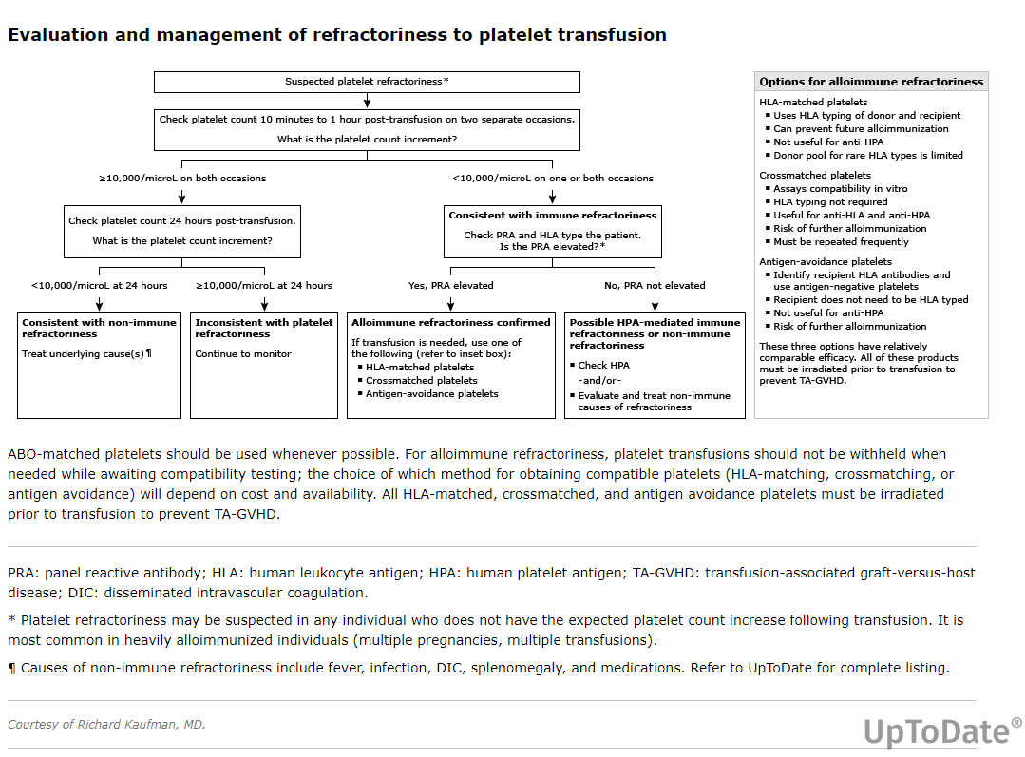

Slide 39
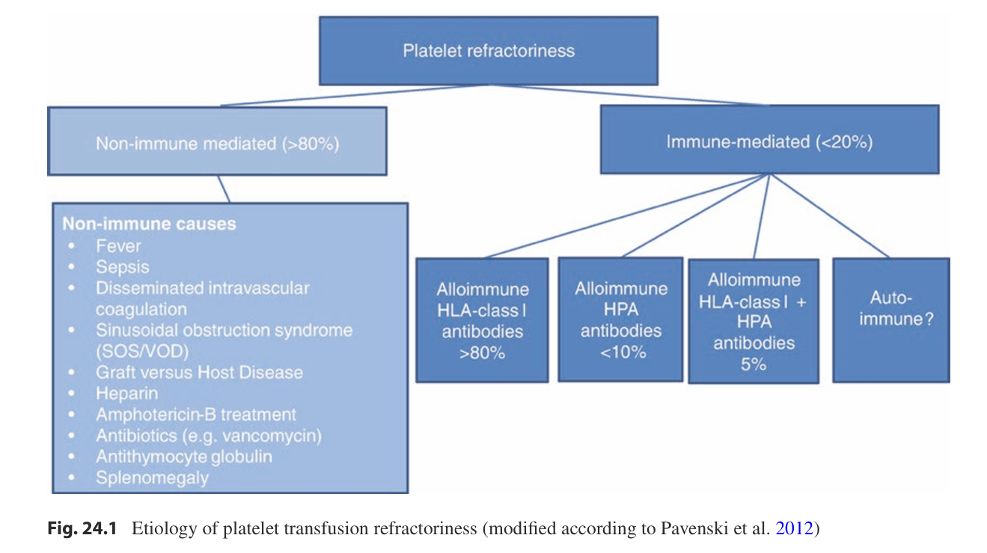
Trombosit Transfüzyonu
Refrakterlik

Slide 40
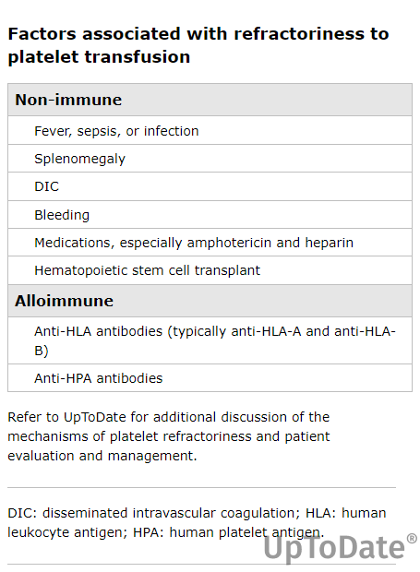
Refrakterlik gördüğümüzde ilk iş:
Ateş, enfeksiyon, sepsis, splenomegali, DIC, ağır kanama vb. nonimmün nedenleri sorgulamak.

Slide 41
Trombosit Transfüzyonu
HLA-immün trombosit refrakterliğinde yönetim
HLA antikor taraması;
  En ideal:Donör ve alıcının HLA-A ve HLA-B antijenlerinin tamamı aynı (4/4 match)
  Eğer tam aynı değilse:Donörde sadece alıcıda zaten bulunan antijenler varsa:Yani alıcı için “yeni bir hedef” yoksa → uygun kabul edilebilir.
Epitope-matched (antijenin immünojenik küçük yapısal birimleri) vs standard antigen-matched (A02, B07 vb);
  Epitope-match PC’ler, standart antigen-match kadar (hatta bazı açılardan daha) etkin
En kötü senaryo;
  Uygun HLA donörü bulunamazsa: En azından alıcının HLA antikorlarının hedeflediği spesifik antijeni taşımayan (antigen-negative) trombositler kullanılabilir.

Slide 42
Trombosit Transfüzyonu
HPA antikorları ve ileri tedavi seçenekleri
Eğer; HLA-uyumlu PC verilmesine rağmen refrakterlik devam ediyorsa ve non-immün neden bulunmuyorsa HPA antikor taraması yap.
Uygun trombosit donörü bulunamayan ağır refrakter vakalarda:
  Autologous kriyopreserv trombositler
    Örneğin:
      Allo-HCT öncesi remisyon döneminde hastanın kendi trombositleri toplanıp dondurulmuş olabilir.
    Bu durumda:
      HLA/HPA problemi olmaz → en iyi uyum.
  İmmünsüpresif tedaviler
    Rituksimab (anti-CD20):
      HLA/HPA antikor üreten B hücrelerini baskılamak için.
  Yüksek doz IVIg
    Oto/alloantikorların etkisini nötralize etmeye yardımcı olabilir.
  Plazmaferez
    Dolaşımdaki antikorları mekanik olarak uzaklaştırarak geçici bir pencere oluşturur.
  Bu yaklaşımlar son çare / çok dirençli refrakterlik durumlarında düşünülür.

Slide 43
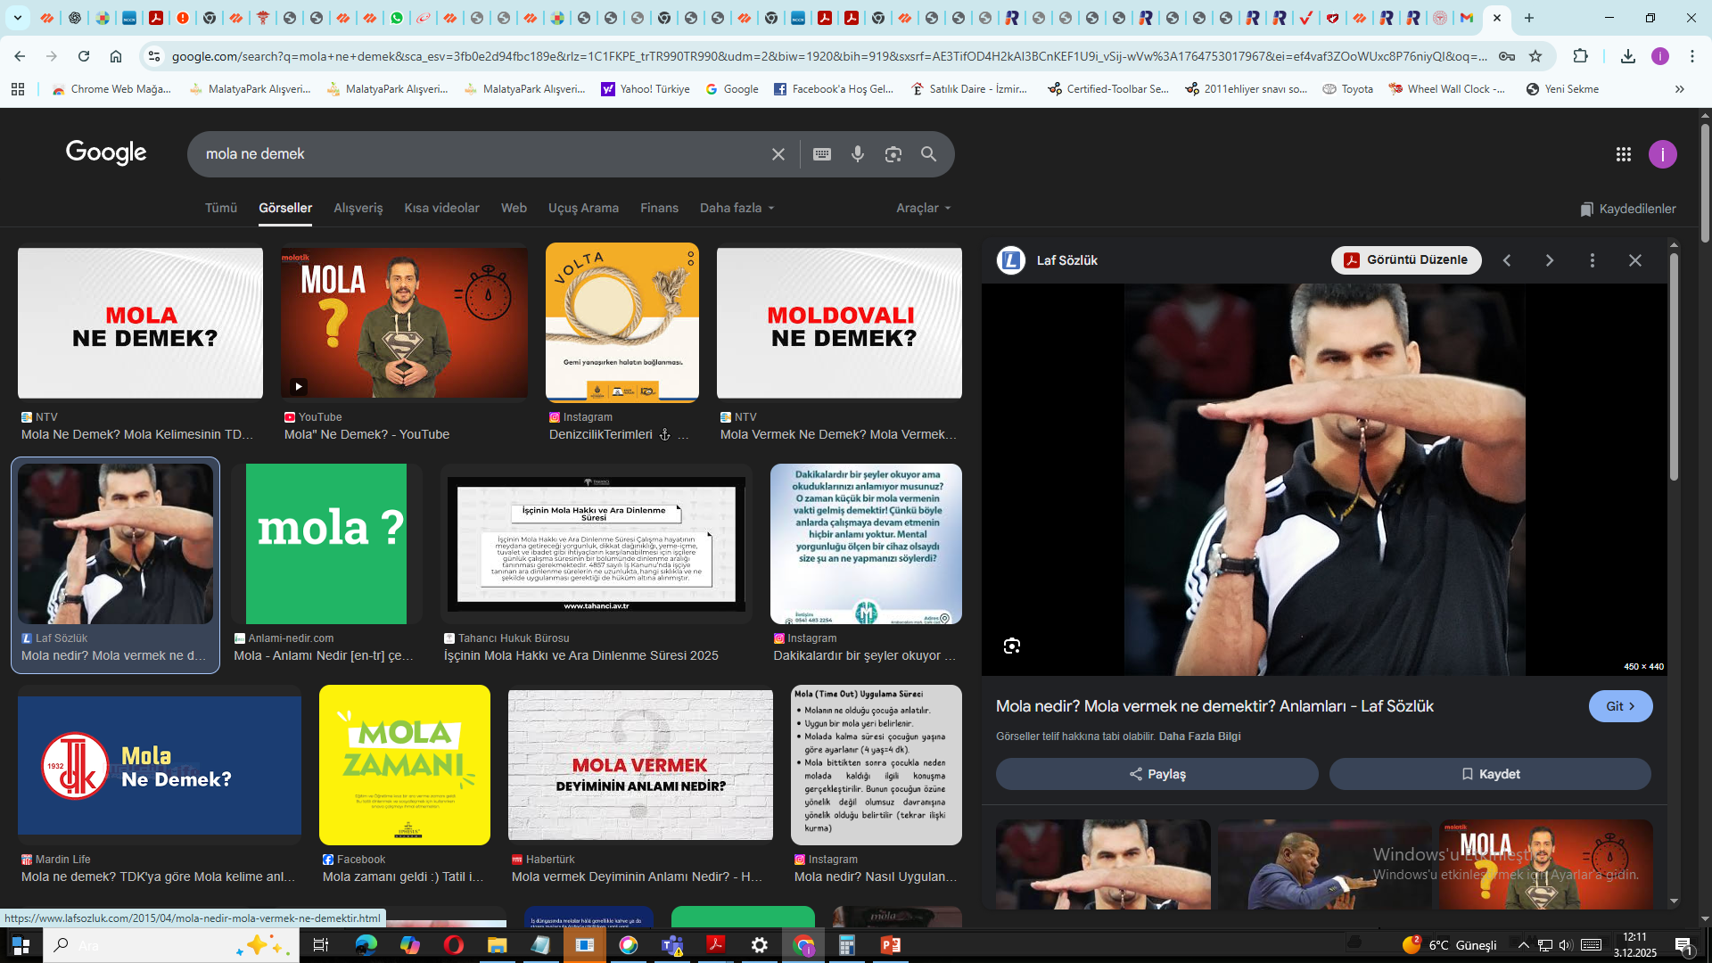

Slide 44
Allojenik Hematopoietik Kök Hücre Naklinde Mortaliteyi Belirleyen Faktörler
Hastalık biyolojisi / DRI
Donör tipi ve HLA uyumu
Komorbiditeler (HCT-CI)
Hastanın yaşı
Performans durumu (KPS / ECOG / frailty)
MRD ve hastalık yükü
Greft kaynağı (PBSC/BM/UCB)
Akut ve kronik GVHD
Enfeksiyonlar (özellikle fungal ve CMV)
Kondisyon rejimi (MAC vs RIC)
CMV D/R serostatusu
CD34+ dozu, T-hücre içeriği
ABO uyumsuzluğu
Merkez deneyimi ve bakım kalitesi

Slide 45
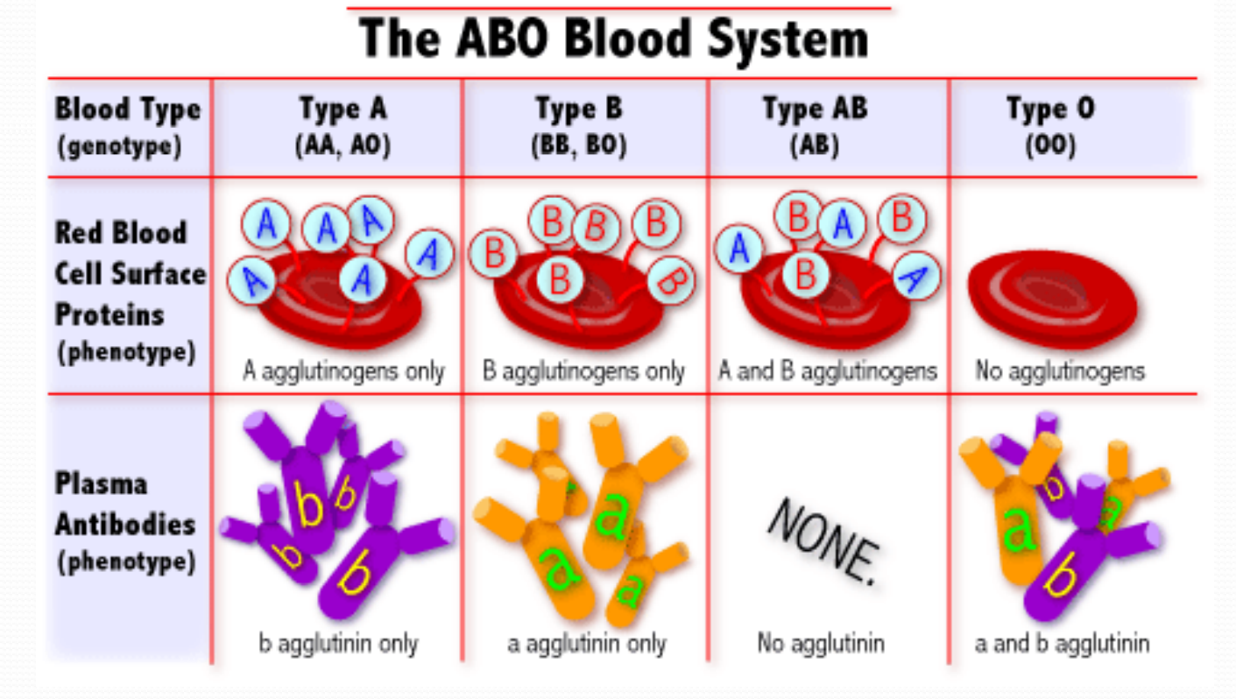

Slide 46
ABO Uyumsuz Transplantasyonun İmmünohematolojik Sonuçları
1. MAJOR ABO Uyumsuzluğu
2. MINOR ABO Uyumsuzluğu
3. BİDIRECTIONAL ABO Uyumsuzluğu
Akut hemolitik reaksiyonlar; Uyumsuz veya yüksek kırmızı hücre/plazma yükü veren greftlerde gelişebilir.
Gecikmiş hemoliz (özellikle minor mismatch)
Pure Red Cell Aplasia (PRCA)

Slide 47
ABO Uyumsuz Transplantasyonun İmmünohematolojik Sonuçları
MAJOR ABO Uyumsuzluğu
Tanım
  Alıcının plazmasında donör eritrosit antijenlerine karşı antikor vardır.
  Örneğin: A donör → O alıcı (alıcı anti-A taşır)
Sorun
  Alıcıdaki anti-donor isoaglutininler:
  Donör greftindeki kırmızı hücreleri hemolize eder,
  Donörün eritroid progenitörlerini baskılayabilir,
  Engraftmanı geciktirir.
Titreye göre greft işlemi
  Titer ≥ 1:32 (yüksek titre)
    PBSC greftinde RBC kontaminasyonu <20 mL olacak şekilde azaltılmalı.
    BM grefti zorunlu olarak RBC-deplete edilmelidir.
Titer ≤ 1:16 (düşük titre)
  PBSC greftine işlem gerekmez.
  BM greftinde RBC depletion opsiyoneldir.

Slide 48
ABO Uyumsuz Transplantasyon
Isoagglutinin titresi?
Vericinin veya alıcının antikor yükünü gösterir.
Yüksek titre:
  Şiddetli hemoliz
  PRCA riski
  Engraftman gecikmesi
  Transfüzyon ihtiyacında artış
  Graft başarısızlığı riskini artırır.
Bu nedenle greft manipülasyonunun (RBC veya plazma depletion) en önemli belirleyicisi titre seviyesidir.

Slide 49
ABO Uyumsuz Transplantasyonun İmmünohematolojik Sonuçları
MINOR ABO Uyumsuzluğu
Tanım
  Donörün plazmasında alıcı eritrosit antijenlerine karşı antikor vardır.
  Ör: O donör → A alıcı (donör anti-A taşır)
Sorun
  Donör lenfositleri nakil sonrası alıcı eritrositlerine karşı antikor üretir
  → gecikmiş hemoliz (passenger lymphocyte syndrome).
Titreye göre greft işlemi
  Donör anti-recipient titer ≥ 1:256 (yüksek)
    PBSC ve BM için plasma depletion zorunludur.
Titer ≤ 1:128 (düşük)
  PBSC greftine gerek yok
  BM’de plazma azaltımı düşünülebilir ama şart değil.

Slide 50
Passenger Lenfosit Sendromu
Klinik
Tedavi
Genellikle nakil sonrası 7–21 gün;
  Ani hemoglobin düşüşü
  Üstüne çıkamayan LDH yüksekliği
  İndirekt bilirubin artışı
  Retikülositoz (ya da erken dönem yetersiz cevap)
  DAT pozitifliği (genellikle IgG ve/veya C3d)
Steroid
Rituksimab
IVIG
Transfüzyon desteği (alıcıya uygun RBC) ile çoğu hastada 1–2 hafta içinde düzelme sağlar.

Slide 51
ABO Uyumsuz Transplantasyonun İmmünohematolojik Sonuçları
BİDIRECTIONAL ABO Uyumsuzluğu
Tanım
  Hem alıcı hem donör karşılıklı olarak birbirinin antijenlerine karşı antikor taşır.
  Ör: A alıcı ↔ B donör
Greft işlemi
  Hem RBC depletion
  Hem plasma depletion gereklidir
  (iki yönlü hemoliz riski nedeniyle)

Slide 52
ABO Uyumsuz Transplantasyonun İmmünohematolojik Sonuçları
Uyuşmazlık Tipi | Titre | Gereken İşlem
Major mismatch | ≥1:32 | PBSC → RBC <20 mL; BM → RBC depletion zorunlu
 | ≤1:16 | PBSC işlem yok; BM opsiyonel
Minor mismatch | ≥1:256 | PBSC + BM → plasma depletion
 | ≤1:128 | PBSC işlem yok; BM opsiyonel
Bidirectional | Yüksek | Hem RBC hem plazma depletion

Slide 53
ABO Uyumsuzluğa Bağlı Komplikasyonlar
A. Akut hemolitik reaksiyonlar
Örneğin: A donör → O alıcı (alıcı anti-A taşır)
Uyumsuz veya yüksek kırmızı hücre/plazma yükü veren greftlerde gelişebilir.

Slide 54
ABO Uyumsuzluğa Bağlı Komplikasyonlar
B. Gecikmiş hemoliz (özellikle minor mismatch)
O donör → A alıcı (donör anti-A taşır)
Nedeni: Donörün nakledilen B lenfositlerinin alıcı eritrositlerini hedef alan antikor üretmesi.
Genellikle nakilden 7–21 gün sonra ortaya çıkar.
Belirtiler:
  Hemoglobin düşüşü
  LDH artışı
  Direkt Coombs (+)

Slide 55
ABO Uyumsuzluğa Bağlı Komplikasyonlar
C. Pure Red Cell Aplasia (PRCA)
En sık:
  A donör → O alıcı
  Alıcıdaki anti-A antikorları donor eritroid öncüllerini baskılar.
Klinik:
  Lökosit ve trombosit engraftmanı normal
  Eritroid seri engraftmanı gecikir
  Retikülosit çok düşük
  Ağır transfüzyon ihtiyacı
Tedavi seçenekleri (antikor kaldırma / üretim azaltma / eritropoez uyarma):
  Plazmaferez
  IVIG
  Rituksimab
  Daratumumab (güncel çalışmalar)
  Eritropoietin (EPO)
  İmmünsüpresyonun azaltılması
  Allo-HCT sonrası DLI düşük doz (seçilmiş olgular)
  Tedavi, antikor seviyesine ve eritroid toparlanmaya göre bireyselleştirilir.

Slide 56
ABO Mismatch
Greft Kaynaklarına Özgü Farklılıklar
PBSC grefti:
  RBC kontaminasyonu daha az
  Major mismatch’te sadece >20 mL RBC varsa işlem gerekli
BM grefti:
  RBC miktarı çok yüksek
  Major mismatch’te her zaman RBC depletion önerilir.

Slide 57
ABO veya RhD Uyumsuz HCT'de Transfüzyon
Transfüzyonlarda Temel İlke: Donör + Alıcı ile ÇİFT UYUMLU Ürün
  Engraftmandan önce: alıcı antikorları hâlâ dolaşımda
  Engraftmandan sonra: donörün kan grubu geçerli olacak

Slide 58
RhD Uyumsuz HCT'de Transfüzyon
Eritrosit Transfüzyonu
Hem HSC donörü hem de alıcısı RhD negatif ise ;
  RhD negatif eritrosit almalıdır.
HSC donörü RhD pozitif ve alıcı RhD negatif ise;
  Eritroid engraftrasyondan sonra, yani RhD pozitif kırmızı kan hücrelerinin ortaya çıkmasından sonra eritrosit transfüzyonu RhD pozitif ürünlere geçirilebilir.
  Alıcı Anti-D pozitif ise vericinin kök hücre içerisinde kalan eritrositlerinin htc düzeyinin %3-5 altına düşürülmesi gerekir (eritrosit deplesyonu gerekir).

Slide 59
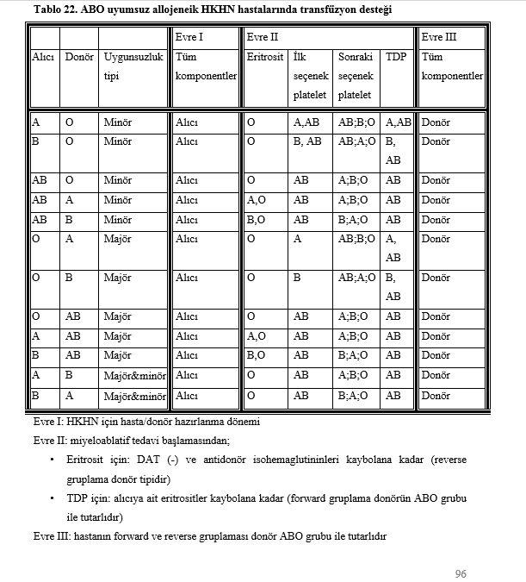

Slide 60
HKHT Sonrası Engraftman Öncesi Transfüzyon
 | ALICI | VERİCİ | ES | PLT
Major ABO Uygunsuz | O | A | O | A, AB, B, O
 | O | B | O | B, AB, A, O
 | O | AB | O | AB, A, B, O
 | A | AB | A | AB, A, B, O
 | B | AB | B | AB, B, A, O
Minör ABO Uygunsuz | A | O | O | A, AB, B, O
 | B | O | O | B, AB, A, O
 | AB | O | O | AB, A, B, O
 | AB | A | A | AB, A, B, O
 | AB | B | B | AB, B, A, O
Çift Yönlü Uygunsuz | A | B | O | AB, B, A, O
 | B | A | O | AB, O, A, B

Slide 61
Engraftman Sonrası Transfüzyon
 | ALICI | VERİCİ | ES | PLT
Major ABO Uygunsuz | O | A | A | A, AB, B, O
 | O | B | B | B, AB, A, O
 | O | AB | AB | AB, A, B, O
 | A | AB | AB | AB, A, B, O
 | B | AB | AB | AB, B, A, O
Minör ABO Uygunsuz | A | O | O | A, AB, B, O
 | B | O | O | B, AB, A, O
 | AB | O | O | AB, A, B, O
 | AB | A | A | AB, A, B, O
 | AB | B | B | AB, B, A, O
Çift Yönlü Uygunsuz | A | B | B | AB, B, A, O
 | B | A | A | AB, A, B, O

Slide 62
ABO HCT'de Transfüzyon
Trombosit (PC) Transfüzyonu
Trombosit üzerindeki ABO antilenleri eritrosit kadar güçlü değildir.
Trombosit ürünleri ABO tam uyumlu bulunamayabilir.
Bu durumda yüksek anti-A/B taşıyan aferez donörleri kullanılmamalıdır.
  En iyi çözüm plazma azaltılmış trombosit ürünleri (PAS-suspended PC) kullanmaktır.
Çünkü bu ürünlerde plazma sadece %30’dur → hemoliz riski çok düşer.
PAS’ın İçeriği Nedir?
Çeşidine göre değişir ama genel olarak:
  Sodyum klorür
  Sodyum asetat
  Potasyum
  Magnezyum
  Fosfat tamponları
  Glikoz düzenleyicileri
Bunlar trombositin metabolizmasını ve canlılığını korur.
→ Plazmayı azaltırken trombositin işlevini korur. PAS çözümleri: PAS-A, PAS-C, PAS-E gibi çeşitlere sahiptir.

Slide 63
RhD Uyumsuz HCT'de Transfüzyon
Trombosit (PC) Transfüzyonu
Hem HSC donörü hem de alıcısı RhD negatif ise ;
  RhD negatif PC almalıdır.
HSC donörü RhD pozitif ve alıcı RhD negatif ise;
  Eritroid engraftrasyondan sonra, yani RhD pozitif kırmızı kan hücrelerinin ortaya çıkmasından trombosit transfüzyonu RhD pozitif ürünlere geçirilebilir.

Slide 64
HKHT’de Rh Uygunsuzluğu
Alıcı: Rh (-) Verici: Rh (+) olduğunda
  HKHT öncesi alıcının anti-D titresi bilinmeli
  Alıcı Anti-D pozitif ise vericinin kök hücre içerisinde kalan eritrositlerinin HTC DÜZEYİNİN %3-5 ALTINA DÜŞÜRÜLMESİ GEREKİR (eritrosit deplesyonu gerekir).
  Engraftman öncesi Rh (-) sonrası Rh (+) ES
Alıcı: Rh (+) Verici: Rh (-) olduğunda
  HKHT açısından bir sorun yok
  HKHT sonrası Rh (-) ES

Slide 65
Rh CcEe (Rhesus alt grupları) Uyumunun Yönetimi
HCT donörü ve alıcısının Rh antijenleri, her ikisiyle de uyumluluğun mümkün olmayacağı şekilde farklılık gösteriyorsa (örneğin, alıcı CCD.ee, donör ccD.EE), greftleme işlemine kadar geçen sürede alıcıyla uyumlu eritrosit seçilmelidir.
Donörden elde edilen kırmızı kan hücrelerinin ortaya çıkmasından sonra, eritrosit tedariği greftle uyumlu hale getirilmelidir.

Slide 66
ABO veya RhD Uyumsuz HCT'de Transfüzyon
Kell (K) Antijenine Dikkat
K antijeni oldukça immünojeniktir.
Bu nedenle:
  Tüm nakil alıcılarına K-negatif eritrosit verilir
  Sadece hem donör hem alıcı K pozitifse K+ RBC verilebilir
Rasyonel:
  Yeni anti-K antikoru gelişmesini önlemek
  Engraftman sonrası hem alıcı hem donör kökenli hücreleri korumak

Slide 67
Granülosit Transfüzyonu
Endikasyon
Ağır nötropeni (mutlak nötrofil < 0.2–0.5 × 10⁹/L)
3-5 gün içinde nötröfil engraftmanı bekleniyorsa
Hayatı tehdit eden, spesifik tedaviye rağmen kontrol altına alınamayan enfeksiyonlar
  Bakteriyel (özellikle gram-negatif sepsis)
  Mantar (özellikle Aspergillus veya Mucorales)
Viral enfeksiyonlar için kullanılmaz.
Tedaviyle nötrofil toparlanması (engraftman) arasındaki boşluğu “köprülemek” için kullanılır.

Slide 68
Granülosit Transfüzyonu
HLA uyum, kan grubu?
HLA uyumu gerekli değildir.
ABO-identik (aynı grup) en güvenlisidir.
  ABO-compatible (uyumlu) de kabul edilebilir.

Slide 69
Granülosit Transfüzyonu
Doz?
High dose ≥0.6 × 10⁹ granulocytes/kg per transfusion → better outcomes.”

Slide 70
Granülosit Transfüzyonu
Kaç doz?
Gün aşırı veya her gün GT
Ortalama 3–7 doz

Slide 71
Granülosit Transfüzyonu
Yan Etkiler
Sık görülenler
Alloimmünizasyon
Ateş
Titreme
Pulmoner reaksiyon (özellikle TRALI benzeri)
Dolaşım yüklenmesi (yüksek hacim nedeniyle)
HLA alloimmünizasyonu yaratabilir.
  Trombosit refrakterliği
  Graft failure riskini artırabilir.

Slide 72
Granülosit Transfüzyonu
Dikkat!
TA-GVHD riskini önlemek için mutlaka ışınlanmalıdır.
Granülosit ürünleri yalnızca CMV-seronegatif donörden alınmalı
(Bu, CMV(-) allo-HCT alıcılarında özellikle önemlidir)
Mümkünse CMV PCR ile pencere dönem dışlandığı doğrulanmalı
CMV açısından en riskli ürün granülosit ürünüdür.
Neden?
Çok yüksek lökosit yükü dolayısı ile latent CMV olasılığı yüksek
Lökosit azaltma uygulanmaz.
If GTs are used before unrelated HCT, check for donor-specific HLA antibodies.
Graft failure

Slide 73
Granülosit Transfüzyonu
Başlık | Klinik Sonuç
Endikasyon | Nötropeni + hayatı tehdit eden non-viral enfeksiyon
Amaç | Enfeksiyonu tamamen yok etmek değil → engraftmana kadar “köprülemek”
En iyi etki | Yüksek doz (≥0.6 ×10⁹/kg) verilirse
Takvim | Genellikle günlük ya da gün aşırı, 3–7 kez
Etkinlik | Çalışmalarda sınırlı; yüksek doz alanlarda daha iyi
HCT öncesi dikkat | HLA-antikor gelişimi graft failure riskini artırabilir
Zorunlu önlemler | Işınlama + CMV-negatif (mümkünse PCR ile doğrulanmış)
Yan etkiler | Ateş, titreme, pulmoner reaksiyon, alloimmünizasyon

Slide 74
Final
CMV
Kan grubu uyumu

Slide 75
Faydalı olması dileğiyle..

